Slide 1
五
数据的收集与整理
练习十四
R·三年级数学下册

Slide 2
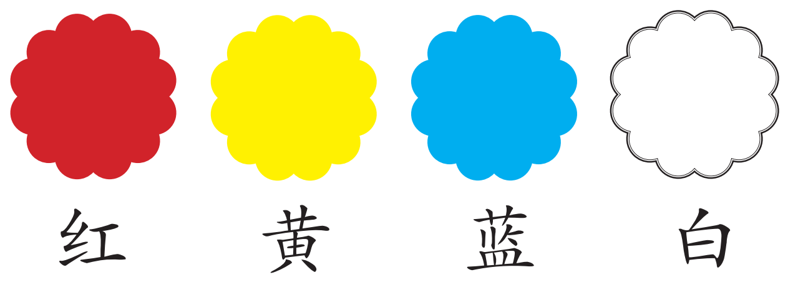
1
三（2）班准备制作班牌，要从下边四种颜色中选择大家最喜欢的一种作为班牌的底色。下面是对全班同学调查的结果。
【课本71页 练习十四 第1题】
颜色 | 红 | 黄 | 蓝 | 白
人数 | 5 | 4 | 20 | 3

Slide 3
颜色 | 红 | 黄 | 蓝 | 白
人数 | 5 | 4 | 20 | 3
（1）全班共有（ ）人。最喜欢（ ）色的人数最多。
（2）这个班制作班牌，选择（ ）色最合适。
（3）如果你们班制作班牌，结果会怎样？试着调查一下。
32
蓝
蓝

Slide 4


2
下边是小明记录的一个月的天气情况。
【课本71页 练习十四 第2题】
（1）把小明记录的结果填在下表中。
晴 | 正 正 正
阴 | 正 正 正
雨 | 正
天气 | 晴 | 阴 | 雨
天数 | 15 | 12 | 4
（2）这个月共有多少天？阴天比雨天多几天？
15+12+4=31（天）
12-4=8（天）

Slide 5
3
下表是某汽车销售店五年来燃油汽车和新能源汽车的销售情况。请你推测下一年燃油汽车和新能源汽车的销售情况。
【课本71页 练习十四 第3题】
单位：辆
年份 | 燃油汽车销量 | 新能源汽车销量
第一年 | 2364 | 355
第二年 | 2222 | 500
第三年 | 2210 | 816
第四年 | 2192 | 1150
第五年 | 2035 | 1898
燃油汽车：1950辆，新能源汽车：2000辆。（答案不唯一）

Slide 6
4
某所小学开展“我是家长的小助手”活动，下面是三（1）班10名同学记录的周末做家务时间。
【课本72页 练习十四 第4题】
序号 | 性别 | 时长/分
1 | 男 | 31
2 | 女 | 36
3 | 男 | 15
4 | 女 | 19
5 | 女 | 7
序号 | 性别 | 时长/分
6 | 女 | 21
7 | 男 | 3
8 | 男 | 26
9 | 女 | 32
10 | 女 | 12

Slide 7
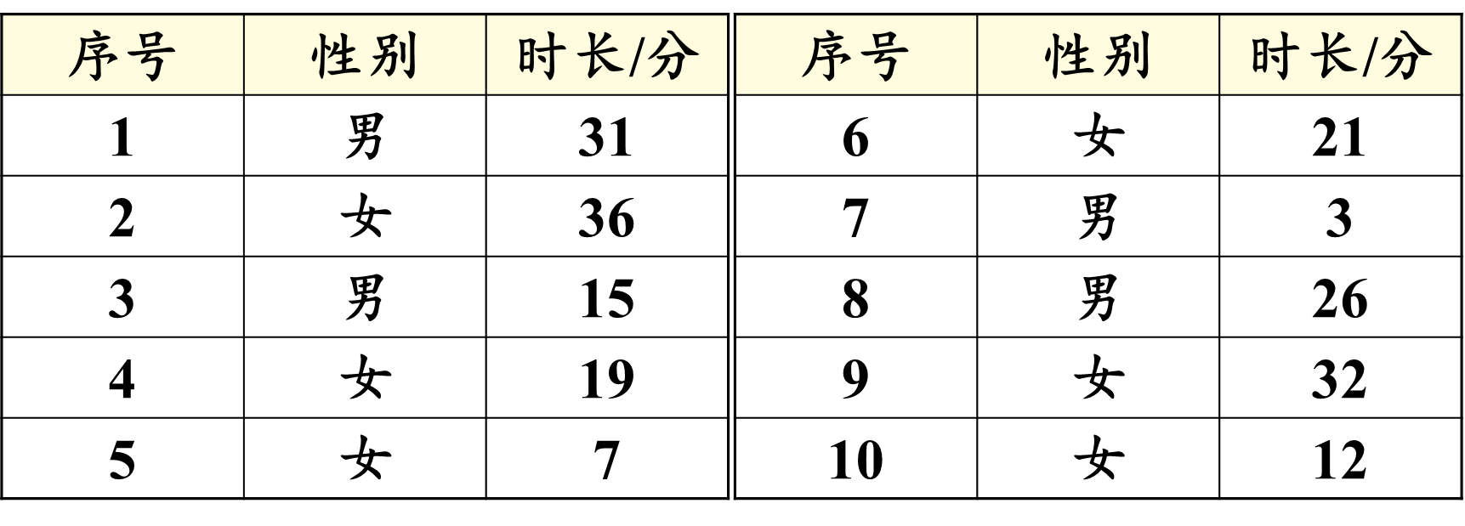

（1）将数据分类整理，完成下表。
时长/分 | 10及以下 | 11—20 | 21—30 | 31及以上
男生人数 | 1 | 1 | 1 | 1
女生人数 | 1 | 2 | 1 | 2

Slide 8
时长/分 | 10及以下 | 11—20 | 21—30 | 31及以上
男生人数 | 1 | 1 | 1 | 1
女生人数 | 1 | 2 | 1 | 2
（2）根据统计的结果，你有哪些建议？
（3）周末记录一下你做家务的时间，与三（1）班这些同学对比，说一说你的感受。
对于做家务时长较短的同学，建议多参与家务劳动，培养责任感和生活自理能力。

Slide 9
5
下面是某公司下属两个分公司的人员配置情况统计表。
【课本72页 练习十四 第5题】
第一分公司人员配置情况
第二分公司人员配置情况
人员类别 | 生产人员 | 管理人员 | 辅助人员
人数 | 133 | 27 | 55
人员类别 | 生产人员 | 管理人员 | 辅助人员
人数 | 267 | 45 | 62
（1）把上面的两个表合成一个表。
某公司第一分公司和第二分公司人员配置情况
人员类别 | 生产人员 | 管理人员 | 辅助人员
第一分公司人数 | 133 | 27 | 55
第二分公司人数 | 267 | 45 | 62

Slide 10
人员类别 | 生产人员 | 管理人员 | 辅助人员
第一分公司人数 | 133 | 27 | 55
第二分公司人数 | 267 | 45 | 62
（2）根据上表，请提出一个数学问题并解答。
提问不唯一，如：第一分公司的生产人员比第二分公司的少多少人?
267-133=134（人）

